Slide 1
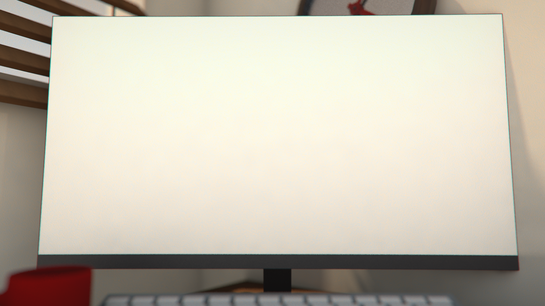


Dusza workshop 2023-24
Magyarcsik Dávid Nagy Balázs Levente Tóth Dávid Török Zsombor
Varga Györk
Első Demó: 2023.11.11

Slide 2
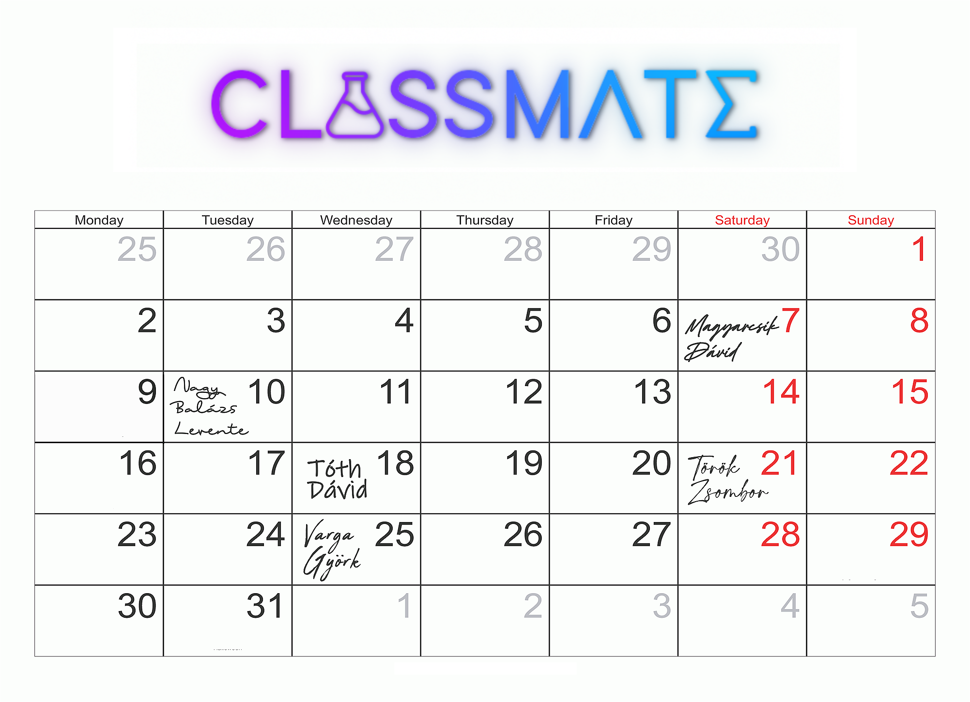

Slide 3
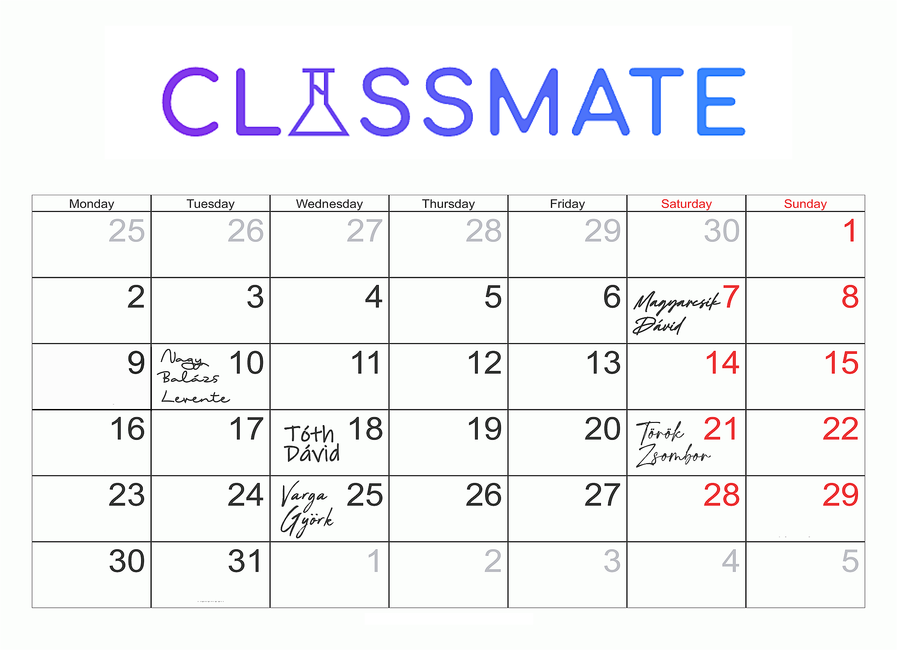

Slide 6

- „ a feledhetetlen siker útján”
Projektünk egy iskolai tervező alkalmazás, melyben a felhasználó rögzíthet
Házi
feladatokat
Délutáni
teendőket
Órarendet
Dolgozatot
Beadandót

Slide 7

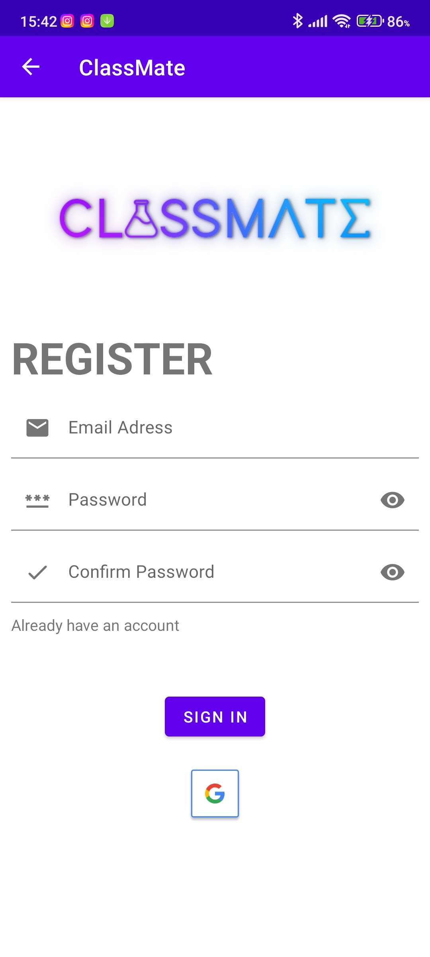
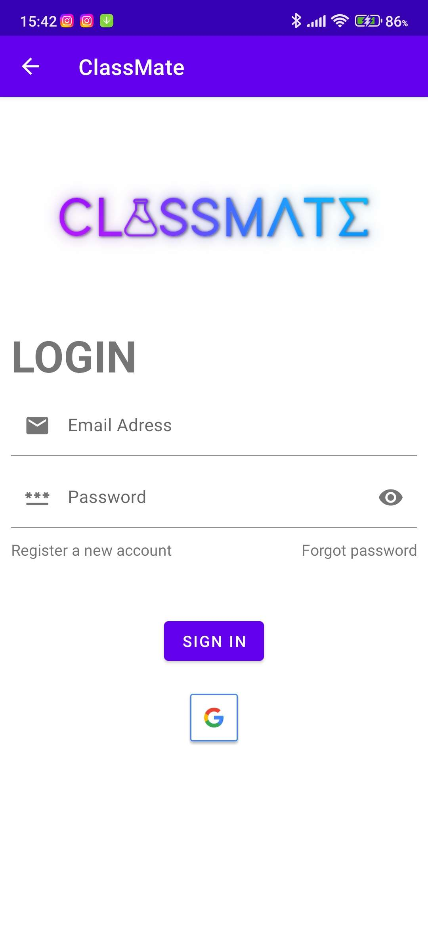
- „ a feledhetetlen siker útján”

Slide 8
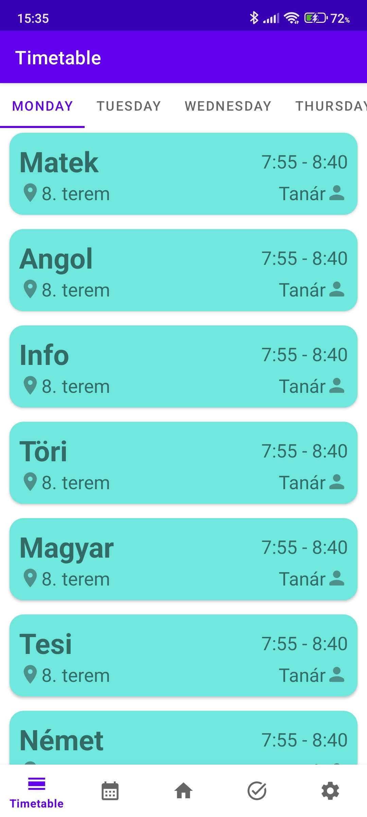
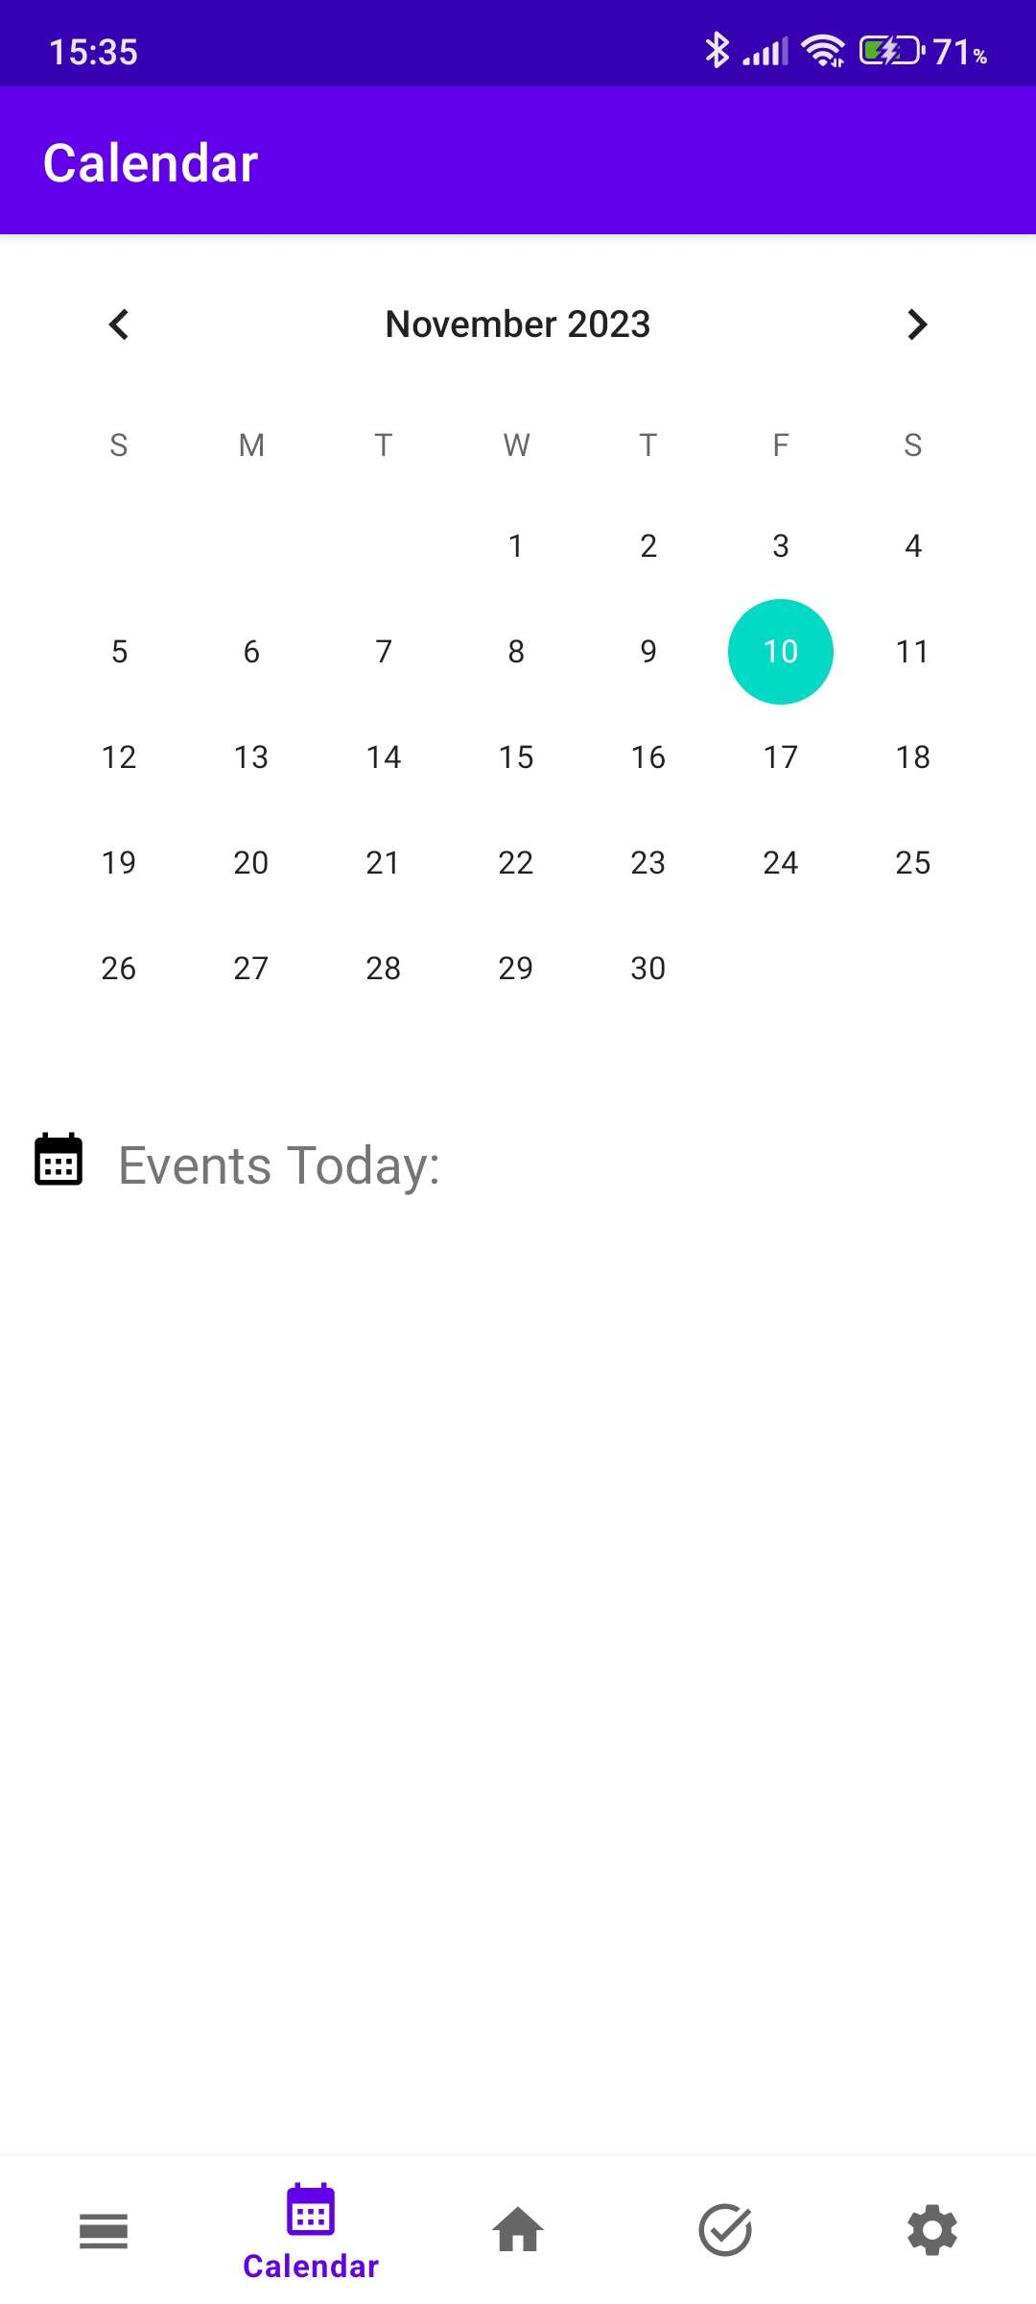
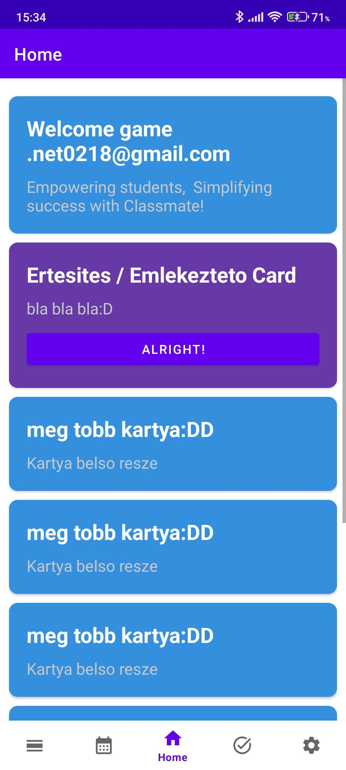
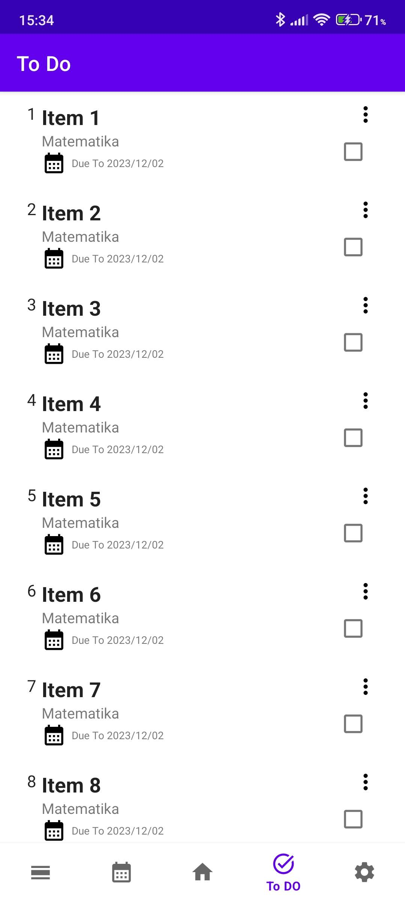
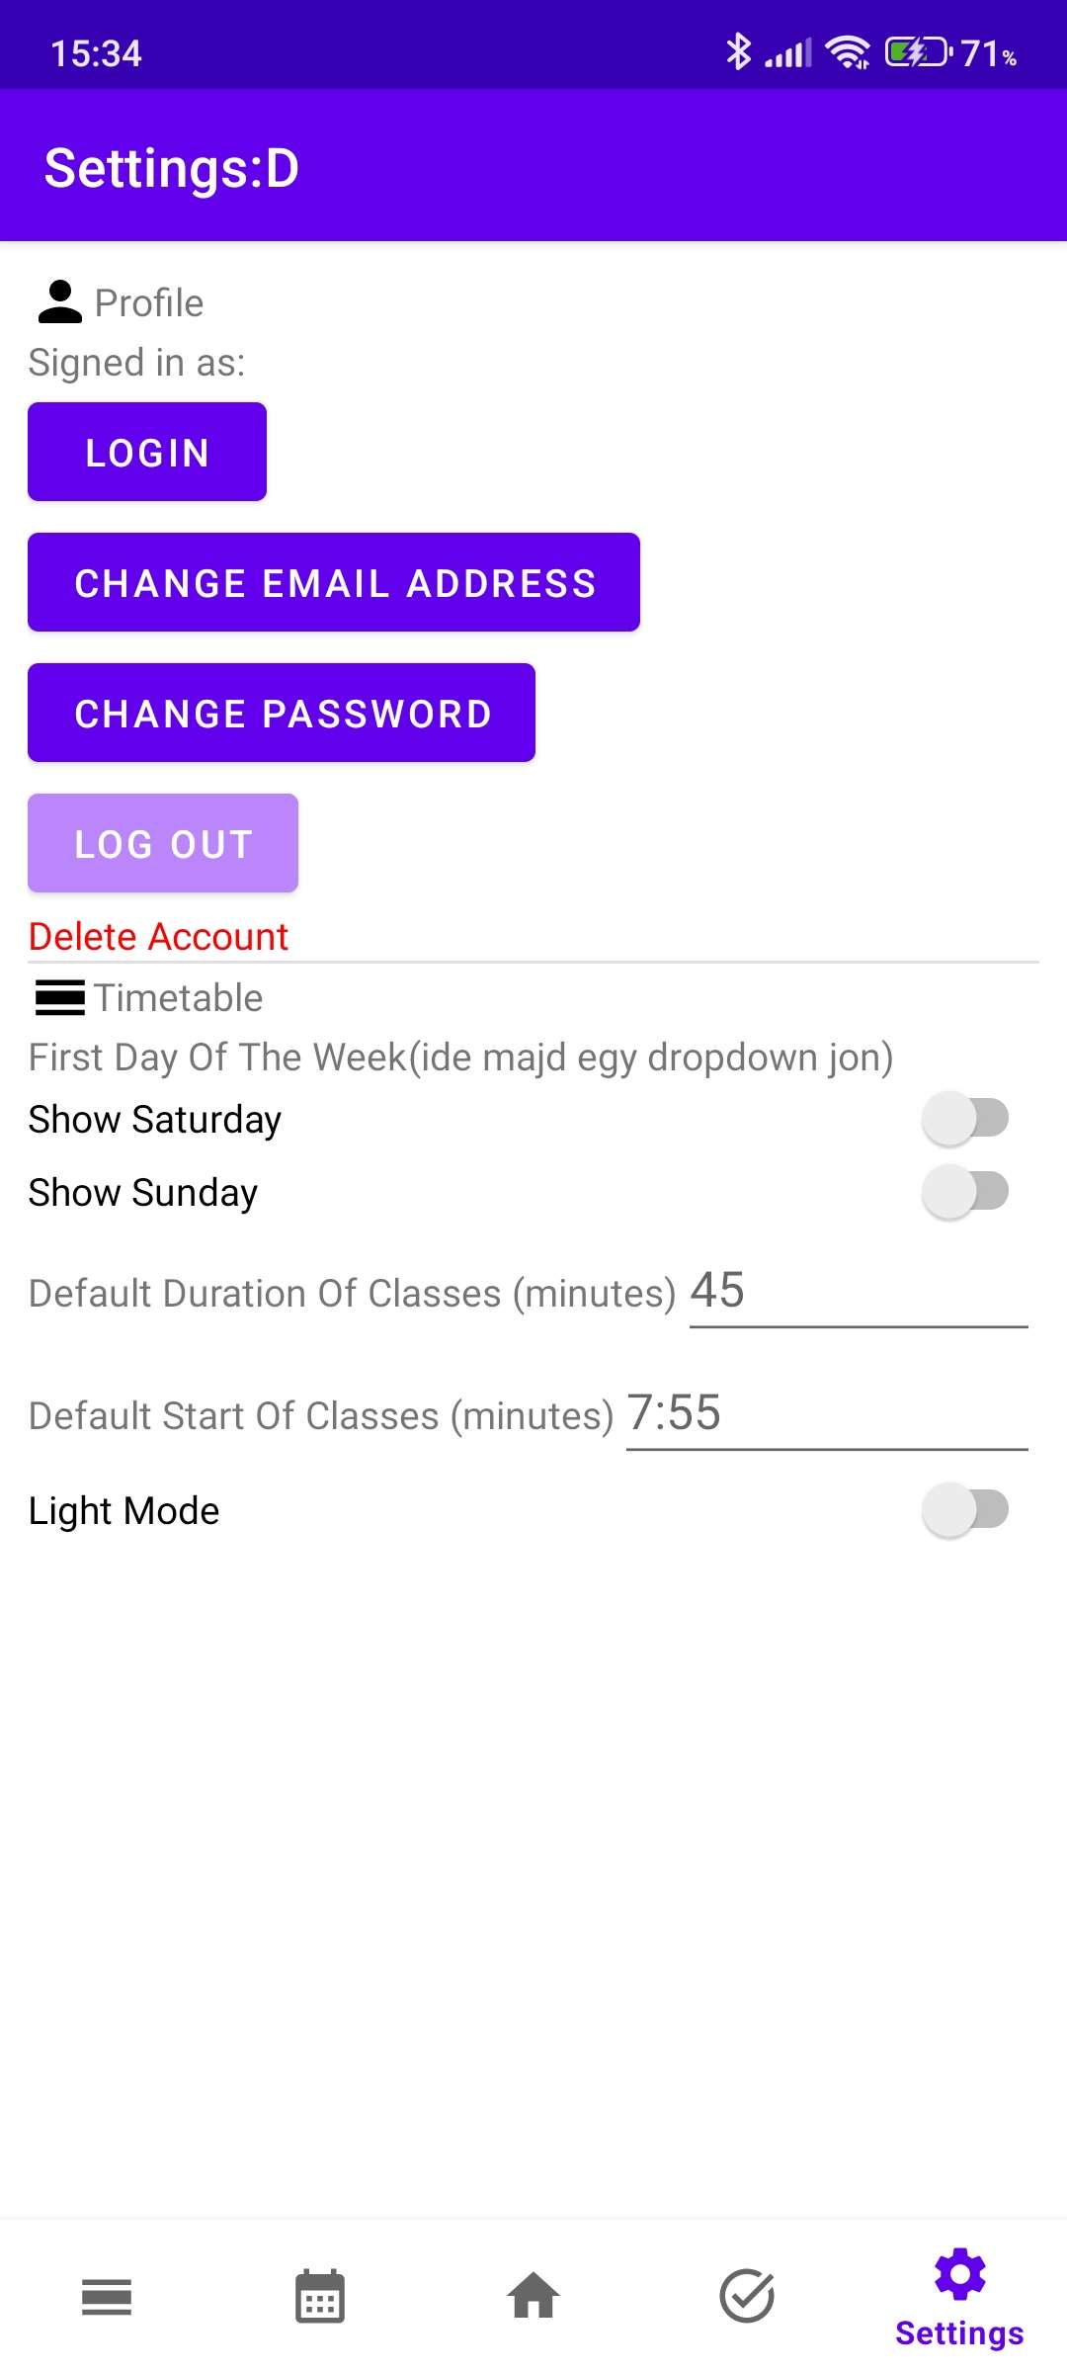
- „ a feledhetetlen siker útján”

Slide 9




- „ a feledhetetlen siker útján”
Mobil
platform
techstack

Slide 10
- „ a feledhetetlen siker útján”
Android Studio

Slide 11
- „ a feledhetetlen siker útján”
Java programnyelv

Slide 12

- „ a feledhetetlen siker útján”
Firebase

Slide 13




- „ a feledhetetlen siker útján”
WEBes FELÜLET

Slide 14
- „ a feledhetetlen siker útján”
Javascript

Slide 15
- „ a feledhetetlen siker útján”
HTML

Slide 16
- „ a feledhetetlen siker útján”
Bootstrap

Slide 17
- „ a feledhetetlen siker útján”
Firebase

Slide 18
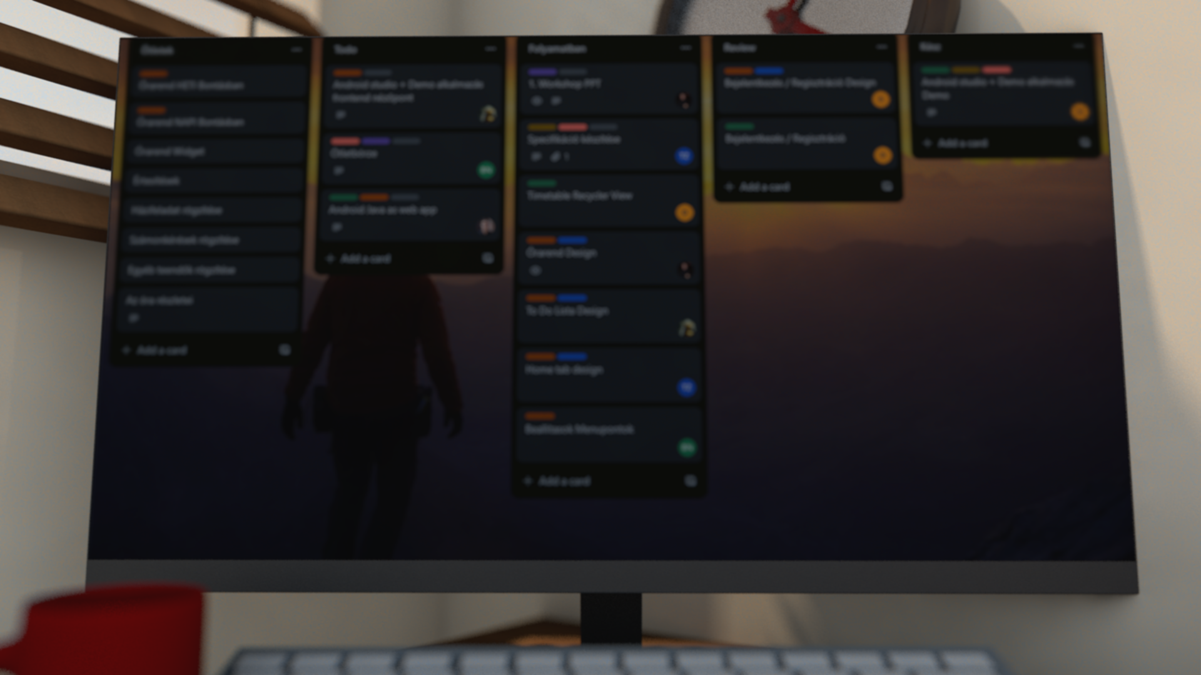




Csapaton belüli munkamegosztás
- „ a feledhetetlen siker útján”
Magyarcsik Dávid - Design & Frontend
Nagy Balázs Levente – Webes felület, Android Frontend
Tóth Dávid - Backend & Adatbázis
Török Zsombor - Backend & Adatbázis
Varga Györk – Webes felület, Android Frontend

Slide 19


Kapcsolattartás a csapaton belül
- „ a feledhetetlen siker útján”

Slide 20
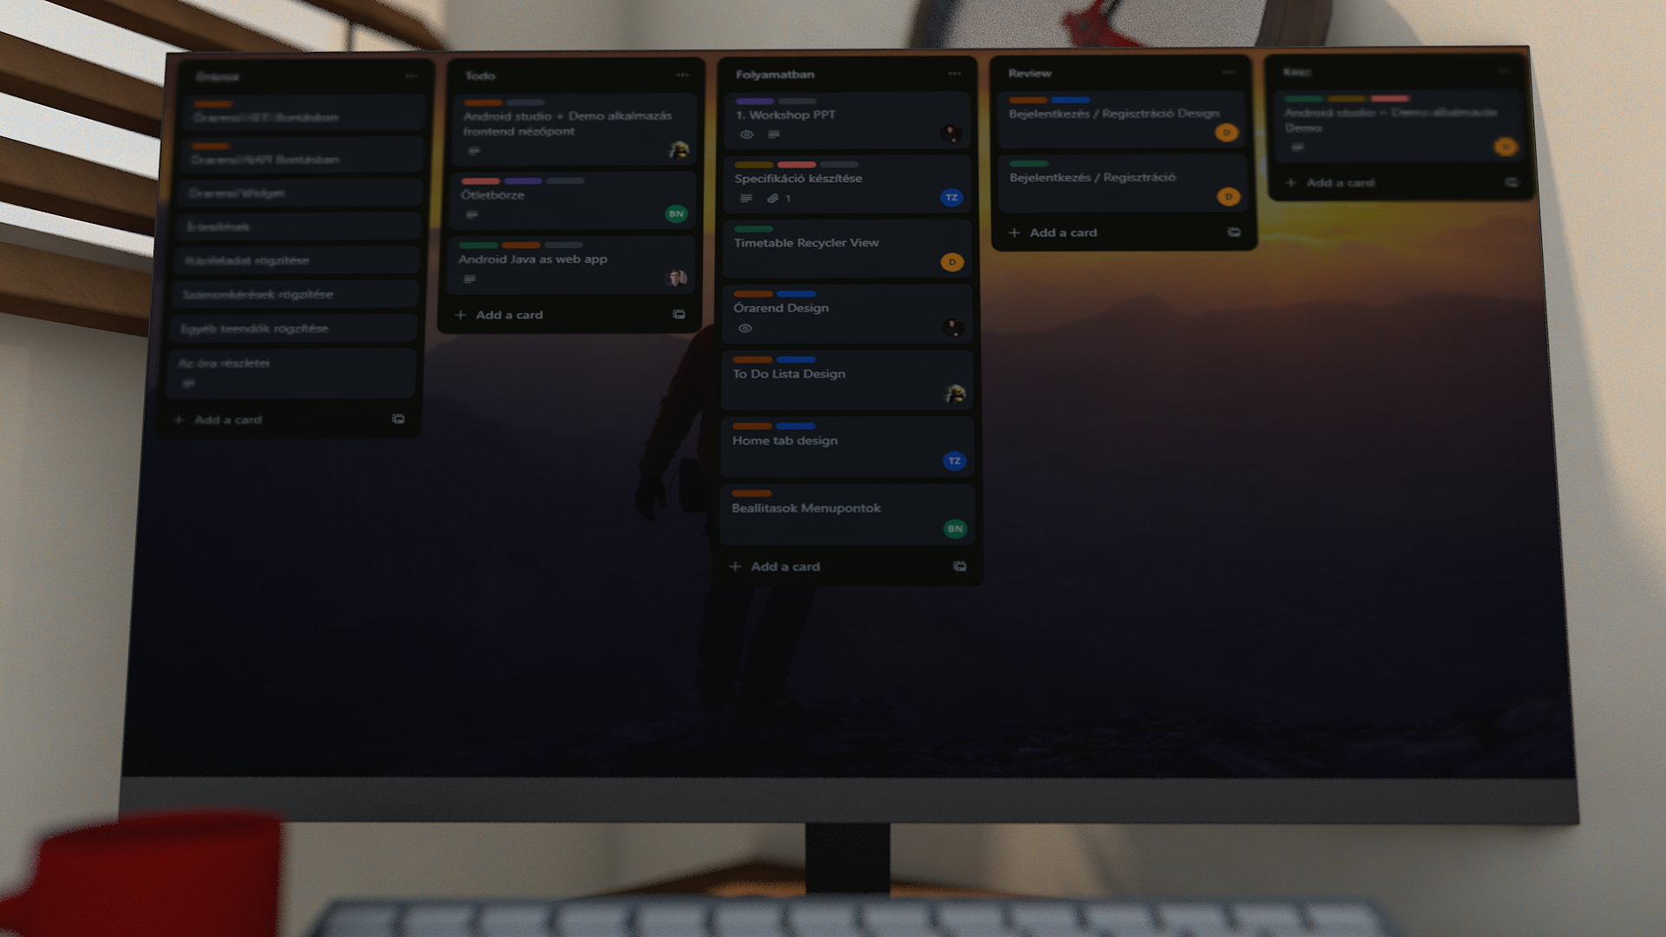
- „ a feledhetetlen siker útján”

Slide 21
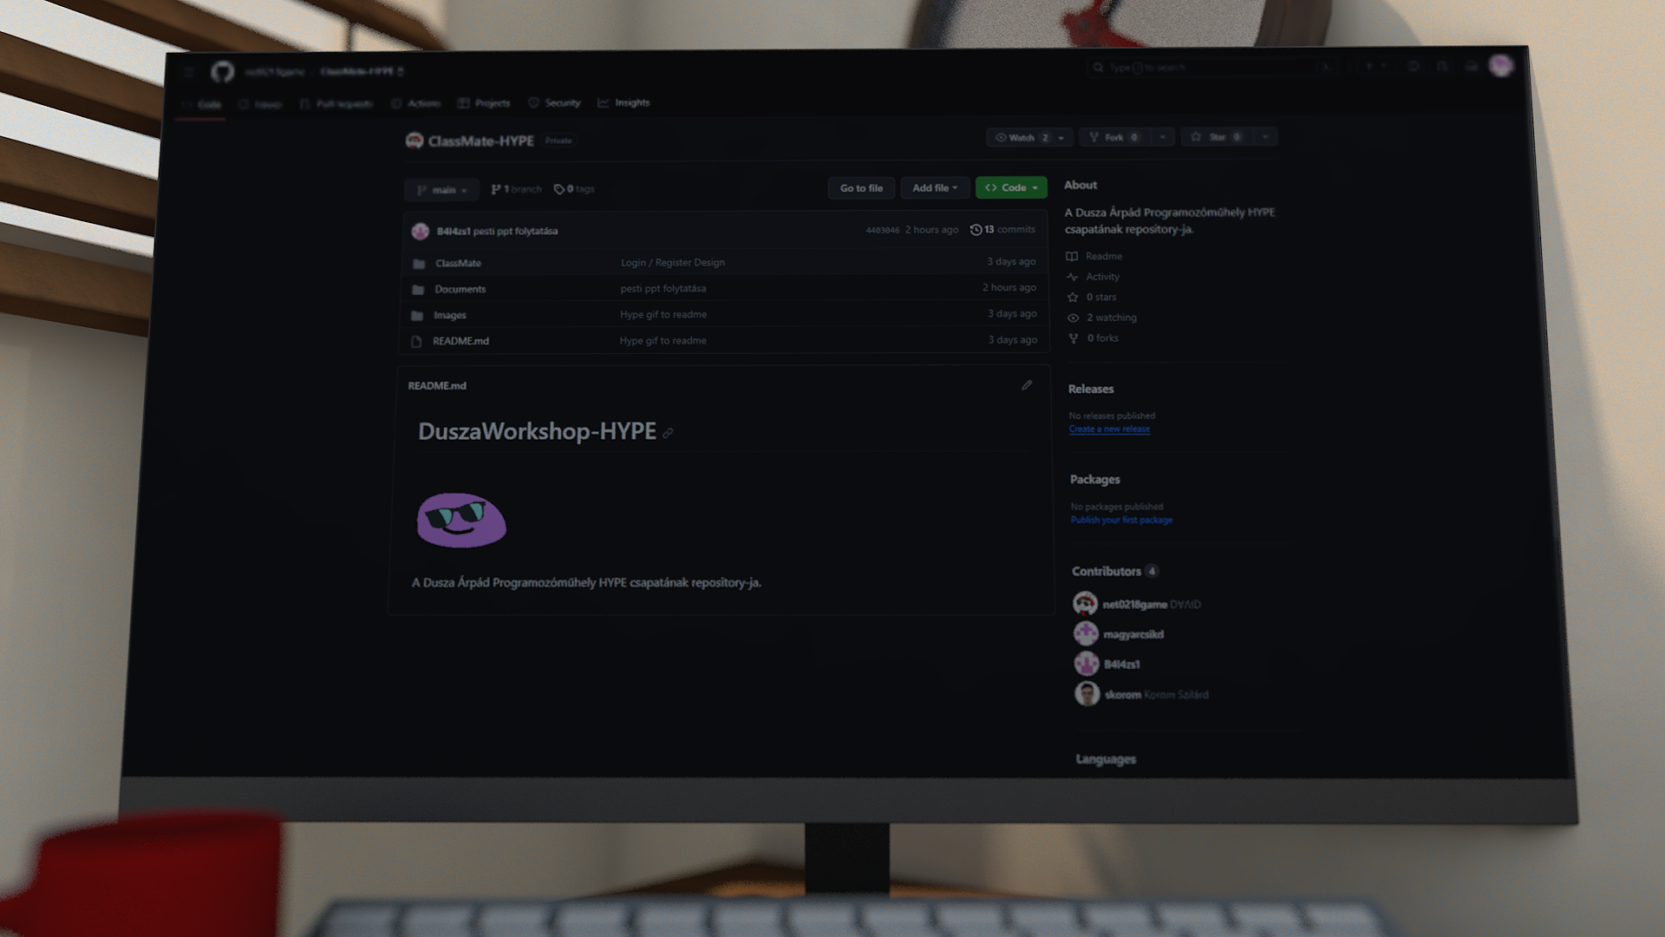
- „ a feledhetetlen siker útján”

Slide 22

- „ a feledhetetlen siker útján”
Célközönség
tanulók
(általános iskolások, gimnazisták, egyetemisták)

Slide 23
Köszönjük A FIGYELMET!
Magyarcsik Dávid Nagy Balázs Levente Tóth Dávid Török Zsombor
Varga Györk
2023.11.11 – Dusza Workshop

